Slide 1
ĐIỂM MỚI CỦA CHƯƠNG TRÌNH GIÁO DỤC PHỔ THÔNG 2018 VÀ YÊU CẦU TRONG QUÁ TRÌNH TỔ CHỨC THỰC HIỆN
NGÀY 07/02/2023

Slide 2
ĐỔI MỚI GIÁO DỤC PHỔ THÔNG
Nghị quyết số 40/2000/NQ-QH10
01 bộ Sách giáo khoa duy nhất (2002)
Quyết định số 16/2006/QĐ-BGDĐT
Nghị quyết số 88/2014/NQ-QH13
Nghị quyết số 51/2017/NQ-QH14
Ban hành Chương trình GDPT 2018 (12/2018)
Ban hành một số Sách giáo khoa theo lộ trình

Slide 3
 | Chương trình 2006 | Chương trình 2018
Quan điểm, mục tiêu | - Quan điểm: Theo định hướng nội dung, dạy học theo mức độ cần đạt về kiến thức, kĩ năng. Chỉ đạo theo hướng tập trung, thống nhất. - Mục tiêu: Giúp học sinh phát triển toàn diện về đạo đức, trí tuệ, thể chất, thẩm mĩ và các kĩ năng cơ bản, phát triển năng lực cá nhân, tính năng động và sáng tạo, hình thành nhân cách con người Việt Nam xã hội chủ nghĩa, xây dựng tư cách và trách nhiệm công dân; chuẩn bị cho học sinh tiếp tục học lên hoặc đi vào cuộc sống lao động, tham gia xây dựng và bảo vệ Tổ quốc. | Quan điểm: Theo định hướng phát triển năng lực và phẩm chất. Các năng lực, phẩm chất này đều được cụ thể hóa bằng những yêu cầu cần đạt ở từng môn học, cấp học. Sự đổi mới toàn diện và đồng bộ: từ chương trình, sách giáo khoa, phương pháp dạy học và kiểm tra, đánh giá. Chỉ đạo theo hướng tăng quyền tự chủ cho địa phương, cơ sở giáo dục và giáo viên. Mục tiêu: Giúp học sinh làm chủ kiến thức phổ thông, biết vận dụng hiệu quả kiến thức, kĩ năng đã học vào đời sống và tự học suốt đời, có định hướng lựa chọn nghề nghiệp phù hợp, biết xây dựng và phát triển hài hoà các mối quan hệ xã hội, có cá tính, nhân cách và đời sống tâm hồn phong phú, nhờ đó có được cuộc sống có ý nghĩa và đóng góp tích cực vào sự phát triển của đất nước và nhân loại.

Slide 4
 | Chương trình 2006 | Chương trình 2018
Nội dung và Thời lượng giáo dục | Có 14 nội dung giáo dục (1) Giáo dục ngôn ngữ; 2) Giáo dục toán học; 3) Giáo dục đạo đức; 4) Giáo dục tự nhiên và xã hội; 5) Giáo dục khoa học; 6) Giáo dục nghệ thuật; 7) Giáo dục kĩ thuật; 8) Giáo dục thể chất; 9) Giáo dục Tin học; 10) Giáo dục quốc phòng và an ninh; 11) Giáo dục tập thể; 12) Giáo dục ngoài giờ lên lớp; 13) Giáo dục hướng nghiệp; 14) Giáo dục nghề phổ thông. | Có 14 nội dung giáo dục (1) Giáo dục ngôn ngữ và văn học; 2) Giáo dục toán học; 3) Giáo dục khoa học xã hội; 4) Giáo dục khoa học tự nhiên; 5) Giáo dục công nghệ; 6) Giáo dục tin học; 7) Giáo dục công dân; 8) Giáo dục quốc phòng và an ninh; 9) Giáo dục nghệ thuật; 10) Giáo dục thể chất; 11) Giáo dục hướng nghiệp; 12) Các chuyên đề học tập; 13) Hoạt động trải nghiệm và Hoạt động trải nghiệm, hướng nghiệp; 14) Nội dung giáo dục của địa phương. Nội dung giáo dục, môn học mới: Hoạt động trải nghiệm, hướng nghiệp (Các nội dung: Giáo dục tập thể + Giáo dục ngoài giờ lên lớp + Giáo dục hướng nghiệp có trong CT 2006 nhưng chưa có Chương trình); Nội dung Giáo dục địa phương

Slide 5
 | Chương trình 2006 | Chương trình 2018
Nội dung và Thời lượng giáo dục | Cấp Tiểu học có 11 môn học bắt buộc (Tiếng Việt, Toán, Đạo đức, Tự nhiên và Xã hội, Âm nhạc, Mĩ thuật, Thể dục, Thủ công, Kĩ thuật, Khoa học, Lịch sử và Địa lí); Hoạt động giáo dục bắt buộc (Giáo dục tập thể, Giáo dục ngoài giờ lên lớp) ngoài ra còn có môn học tự chọn (Tin học, Tiếng Anh, Tiếng dân tộc). Thời lượng giáo dục tối thiểu 35 tuần/1 năm học và 23 – 26 tiết/1 tuần. Thời lượng mỗi tiết học là 35 phút. | Cấp Tiểu học có 10 môn học bắt buộc (Tiếng Việt, Toán, Ngoại ngữ 1, Đạo đức, Tự nhiên và Xã hội, Lịch sử và Địa lí, Khoa học, Tin học và Công nghệ, Giáo dục thể chất, Nghệ thuật); 01 Hoạt động giáo dục bắt buộc (Hoạt động trải nghiệm) ngoài ra còn có môn học tự chọn (Tiếng dân tộc thiểu số, Ngoại ngữ 1). Thời lượng giáo dục 35 tuần/1 năm học và 25-30 tiết/1 tuần. Thời lượng mỗi tiết học là 35 phút.

Slide 6
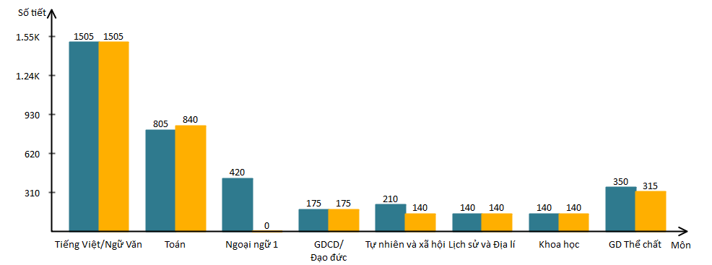
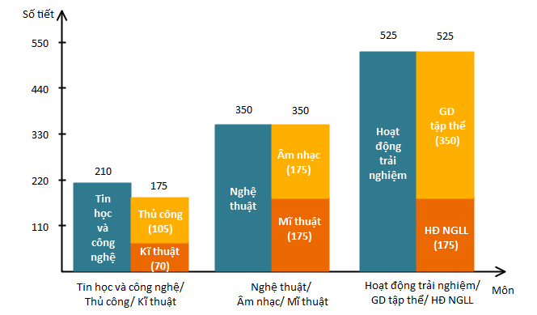
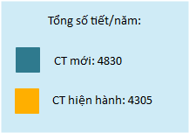
BIỂU ĐỒ SO SÁNH MÔN HỌC VÀ THỜI LƯỢNG
CỦA CHƯƠNG TRÌNH MỚI VÀ CHƯƠNG TRÌNH HIỆN HÀNH
CẤP TIỂU HỌC

Slide 7
 | Chương trình 2006 | Chương trình 2018
Nội dung và Thời lượng giáo dục | Cấp THCS có 13 môn học bắt buộc (Ngữ văn, Toán, Ngoại ngữ 1, Giáo dục công dân, Lịch sử, Địa lí, Vật lí, Hóa học, Sinh học, Công nghệ, Thể dục, Âm nhạc, Mĩ thuật); Hoạt động giáo dục bắt buộc (Hoạt động giáo dục tập thể, ngoài giờ lên lớp, hướng nghiệp); ngoài ra còn có môn học tự chọn (Tin học, Ngoại ngữ 2). Thời lượng giáo dục là 35 tuần/1 năm học và 27-29 tiết/1 tuần. Thời lượng mỗi tiết học là 45 phút. | Cấp THCS có 10 môn học bắt buộc (Ngữ văn, Toán, Ngoại ngữ 1, Giáo dục công dân, Khoa học Tự nhiên, Lịch sử và Địa lí, Công nghệ, Tin học, Giáo dục thể chất, Nghệ thuật); 01 Hoạt động giáo dục bắt buộc (Hoạt động trải nghiệm, hướng nghiệp); Nội dung giáo dục của địa phương; ngoài ra còn có môn học tự chọn (Tiếng dân tộc thiểu số, Ngoại ngữ 2). Thời lượng giáo dục 35 tuần/1 năm học và 29-29,5 tiết/1 tuần. Thời lượng mỗi tiết học là 45 phút.

Slide 8
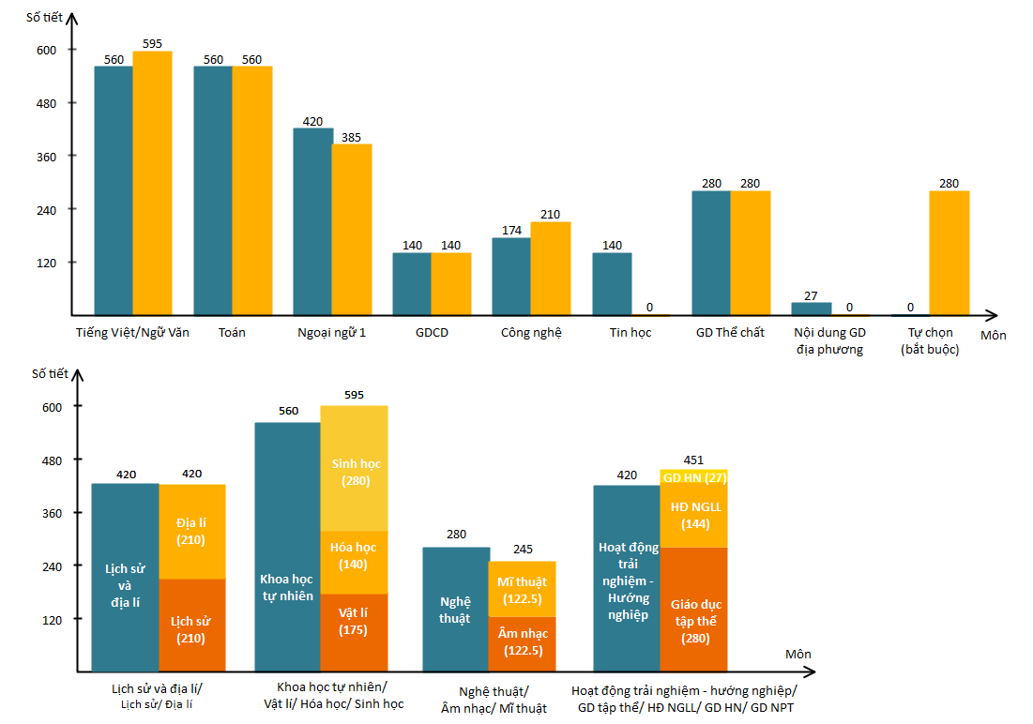
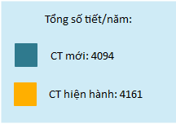
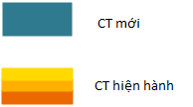
BIỂU ĐỒ SO SÁNH MÔN HỌC VÀ THỜI LƯỢNG CỦA CHƯƠNG TRÌNH MỚI VÀ CHƯƠNG TRÌNH HIỆN HÀNH
CẤP TRUNG HỌC CƠ SỞ
BIỂU ĐỒ SO SÁNH MÔN HỌC VÀ THỜI LƯỢNG
CỦA CHƯƠNG TRÌNH MỚI VÀ CHƯƠNG TRÌNH HIỆN HÀNH
CẤP TRUNG HỌC CƠ SỞ

Slide 9
 | Chương trình 2006 | Chương trình 2018
Nội dung và Thời lượng giáo dục | Cấp THPT có 13 môn học bắt buộc (Ngữ văn, Toán, Ngoại ngữ 1, Lịch sử, Địa lí, Vật lí, Hóa học, Sinh học, Giáo công dân, Giáo dục quốc phòng và an ninh, Công nghệ, Tin học, Giáo dục thể chất); Hoạt động giáo dục bắt buộc (Hoạt động giáo dục tập thể, ngoài giờ lên lớp, hướng nghiệp); ngoài ra còn có môn học tự chọn (Tiếng dân tộc thiểu số, Ngoại ngữ 2). Thời lượng giáo dục là 35 tuần/1 năm học và 29,5 tiết/1 tuần. Thời lượng mỗi tiết học là 45 phút. | Cấp THPT có 06 môn học bắt buộc (Ngữ văn, Toán, Ngoại ngữ 1, Giáo dục thể chất, Giáo dục quốc phòng và an ninh, Lịch sử), 01 Hoạt động giáo dục bắt buộc (Hoạt động trải nghiệm, hướng nghiệp); Nội dung giáo dục của địa phương; 04/09 môn học lựa chọn (Địa lí, Giáo dục kinh tế và pháp luật, Vật lí, Hóa học, Sinh học, Công nghệ, Tin học, Âm nhạc, Mĩ thuật); ngoài ra còn có môn học tự chọn (Tiếng dân tộc thiểu số, Ngoại ngữ 2). Thời lượng giáo dục là 35 tuần/1 năm học và 28,5 tiết/1 tuần. Thời lượng mỗi tiết học là 45 phút.

Slide 10
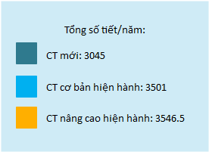
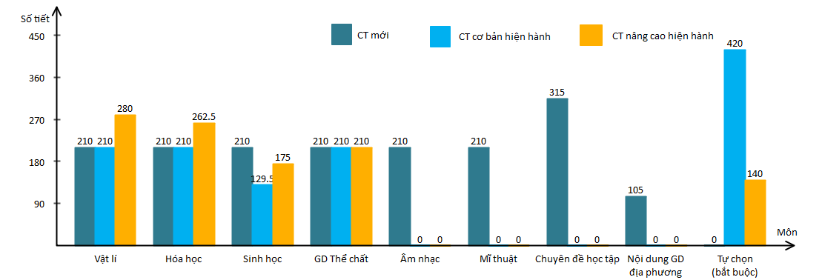
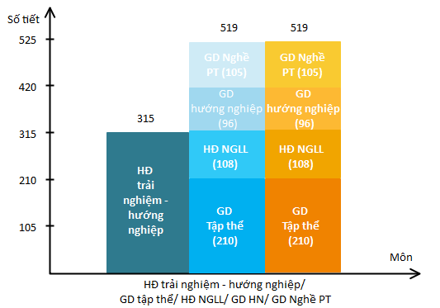
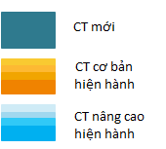
BIỂU ĐỒ SO SÁNH MÔN HỌC VÀ THỜI LƯỢNG CỦA CHƯƠNG TRÌNH MỚI VÀ CHƯƠNG TRÌNH HIỆN HÀNH
CẤP TRUNG HỌC PHỔ THÔNG
BIỂU ĐỒ SO SÁNH MÔN HỌC VÀ THỜI LƯỢNG
CỦA CHƯƠNG TRÌNH MỚI VÀ CHƯƠNG TRÌNH HIỆN HÀNH
CẤP TRUNG HỌC PHỔ THÔNG

Slide 11
CHƯƠNG TRÌNH 2018
CHƯƠNG TRÌNH 2006
* Tất cả các trường, lớp đều thực hiện thống nhất chặt chẽ theo Kế hoạch giáo dục trong CT GDPT 2006 do Bộ GDĐT ban hành.
* Địa phương và nhà trường được trao quyền chủ động và trách nhiệm trong việc lựa chọn, bổ sung một số nội dung giáo dục và triển khai kế hoạch giáo dục phù hợp với đối tượng giáo dục và điều kiện của địa phương, của nhà trường.

Slide 12
 | Chương trình 2006 | Chương trình 2018
Phương pháp giáo dục | Định hướng trang bị kiến thức, kĩ năng. Đổi mới PPDH chuyển từ PPDH truyền thống sang PPDH tích cực nhưng về cơ bản vẫn còn nặng về trang bị kiến thức và kĩ năng làm bài tập theo yêu cầu thi cử. | Hình thành và phát triển cho học sinh: tự lực chiếm lĩnh kiến thức để phát triển năng lực, phẩm chất (qua hoạt động học và vận dụng kiến thức). Thực hiện PPDH tích cực: tích cực hóa hoạt động học tập; chú trọng tổ chức hoạt động học nhằm hình thành và phát triển năng lực tự học cho học sinh; thực hiện phương châm “Học qua làm”.

Slide 13
 | Chương trình 2006 | Chương trình 2018
Vai trò của SGK | Có 01 Chương trình GDPT và chỉ có 01 bộ SGK duy nhất. Nội dung SGK được coi là "nguồn kiến thức", là căn cứ duy nhất để dạy học, kiểm tra, đánh giá và thi. | Một chương trình, nhiều SGK là giải pháp quan trọng để thay đổi mục tiêu dạy học từ "truyền thụ kiến thức" sang dạy học "phát triển năng lực". Nội dung SGK đóng vai trò là "học liệu" (không phải là nguồn kiến thức duy nhất) để tổ chức hoạt động dạy học; dạy học theo nội dung, yêu cầu cần đạt của Chương trình; mỗi môn học có nhiều SGK

Slide 14
 | Chương trình 2006 | Chương trình 2018
Vai trò của giáo viên | Tổ chức dạy học theo Phân phối chương trình môn học đã được xác định (đúng theo số tiết/tuần đã được quy định trong Kế hoạch giáo dục của chương trình); không phải xây dựng lại phân phối chương trình (Thực hiện đúng theo trình tự nội dung đã có trong SGK; việc điều chỉnh nếu có là không nhiều). Thực hiện đổi mới PPDH nhưng có bản vẫn nhằm trang bị kiến thức, kĩ năng; chưa có nhiều yêu cầu vận dụng kiến thức vào | Chương trình môn học/hoạt động giáo dục "mở" (chỉ quy định nội dung giáo dục cốt lõi, bắt buộc của các chủ đề theo khối lớp; yêu cầu cần đạt của từng chủ đề; tổng số tiết của cả năm học) đòi hỏi giáo viên phải tham gia xây dựng phân phối chương trình, cùng nhà trường và tổ chuyên môn xây dựng kế hoạch giáo dục của nhà trường, kế hoạch dạy học môn học. Có một số môn học mới đòi hỏi giáo viên (có năng lực chuyên môn phù hợp) tham gia dạy học; có một số nội dung giáo dục mới trong môn học đòi hỏi giáo viên phải cập nhật; có những yêu cầu về vận dụng kiến thức vào thực tiễn tại địa phương đòi hỏi giáo viên phải sáng tạo hơn so với những gì đã viết trong SGK (chung cho toàn quốc). Về PPDH: Vai trò trò của giáo viên là phải chuyển mạnh từ vị trí là "người dạy" sang vị trí là người "tổ chức, kiểm tra, định hướng" hoạt động học của học sinh. Thực hiện hiệu quả hơn, triệt để hơn yêu cầu về PPDH "Học qua Làm".

Slide 15
 | Chương trình 2006 | Chương trình 2018
Yêu cầu đối với học sinh | Chủ yếu học theo nội dung, mức độ cần đạt về kiến thức, kĩ năng của Chương trình GDPT đã được thể hiện trong SGK. Mọi học sinh học các môn học/hoạt động giáo dục giống nhau (phân Ban chỉ quy định mức độ nặng/nhẹ của môn học theo Ban). Yêu cầu tự học, vận dụng kiến thức vào giải quyết các vấn đề trong thực tiễn còn nhẹ. | Ngoài học theo nội dung, yêu cầu cần đạt của Chương trình GDPT, học sinh được khuyến khích và tạo điều kiện mở rộng kiến thức, tham gia các hoạt động để vận dụng kiến thức vào thực tiễn. Với cấp THPT, học sinh có quyền lựa chọn môn học theo định hướng nghề nghiệp của bản thân. Chương trình giáo dục chia ra 2 giai đoạn sẽ định hướng và cho phép học sinh lựa chọn nghề nghiệp ngay từ những năm học cuối cấp THCS.

Slide 16
 | Chương trình 2006 | Chương trình 2018
Yêu cầu đối với cha mẹ học sinh | Chủ yếu nhà trường, giáo viên có liên hệ/yêu cầu cha mẹ học sinh phối hợp trong các nội dung giáo dục chung về đạo đức, hạnh kiểm; chưa đặt ra nhiều yêu cầu hỗ trợ học sinh về học kiến thức, kĩ năng theo chương trình các môn học, hoạt động giáo dục. | Tạo điều kiện học sinh tự học nhiều hơn; có nhiều nhiệm vụ hơn yêu cầu vận dụng kiến thức vào cuộc sống, nhất là cuộc sống hàng ngày tại gia đình và cộng đồng. Vì vậy cha mẹ học sinh phải tạo điều kiện, hỗ trợ học sinh trong học tập và vận dụng kiến thức bên ngoài khuôn viên nhà trường.

Slide 17
 | Chương trình 2006 | Chương trình 2018
Vai trò của cơ sở giáo dục | Thực hiện Chương trình GDPT theo nội dung của Chương trình và sự chỉ đạo, hướng dẫn của Bộ GDĐT, của các bộ, ngành cấp trên. | Ngoài việc thực hiện theo Chương trình GDPT và sự chỉ đạo, hướng dẫn của Bộ GDĐT, của các bộ, ngành cấp trên, CSGD có quyền và trách nhiệm chủ động trong việc xây dựng kế hoạch giáo dục, kế hoạch dạy học và tổ chức thực hiện.

Slide 18
Điều kiện về cơ sở vật chất (CSVC) và thiết bị dạy học (TBDH)
Về nội dung khoa học đối với các môn học, Chương trình GDPT 2018 không có thay đổi quá nhiều so với Chương trình GDPT 2006, vì vậy với CSVC, TBDH hiện tại của các nhà trường nếu đáp ứng được yêu cầu của Chương trình GDPT 2006 thì vẫn sử dụng được để triển khai Chương trình GDPT 2018 (chỉ khác căn bản là phương pháp và cách thức khai thác sử dụng theo yêu cầu mới).
Tuy nhiên, để đáp ứng tốt mục tiêu của Chương trình GDPT 2018 thì đỏi hỏi phải tiếp tục tăng cường, nhất là các TBDH theo yêu cầu mới; các phòng thí nghiệm, phòng học bộ môn...

Slide 19
 | Chương trình 2006 | Chương trình 2018
Trách nhiệm của địa phương | Phát triển quy mô, mạng lưới trường lớp đáp ứng nhu cầu học tập của học sinh và định hướng phát triển kinh tế - xã hội của địa phương. Chuẩn bị các điều kiện bảo đảm chất lượng giáo dục (CSVC, TBDH, đội ngũ nhà giáo, kinh phí) và chỉ đạo thực hiện chương trình. | Phát triển quy mô, mạng lưới trường lớp đáp ứng nhu cầu học tập của học sinh và định hướng phát triển kinh tế - xã hội của địa phương. Chuẩn bị các điều kiện bảo đảm chất lượng giáo dục (CSVC, TBDH, đội ngũ nhà giáo, kinh phí) và chỉ đạo thực hiện Chương trình GDPT 2018. Lựa chọn SGK; biên soạn và thẩm định Tài liệu giáo dục của địa phương; hỗ trợ các hoạt động trải nghiệm, hướng nghiệp theo yêu cầu của Chương trình 2018.

